Slide 1
Виртуальная галерея
Подготовили Ковальков Арсений и Пак Тимур, школа 1498

Slide 2
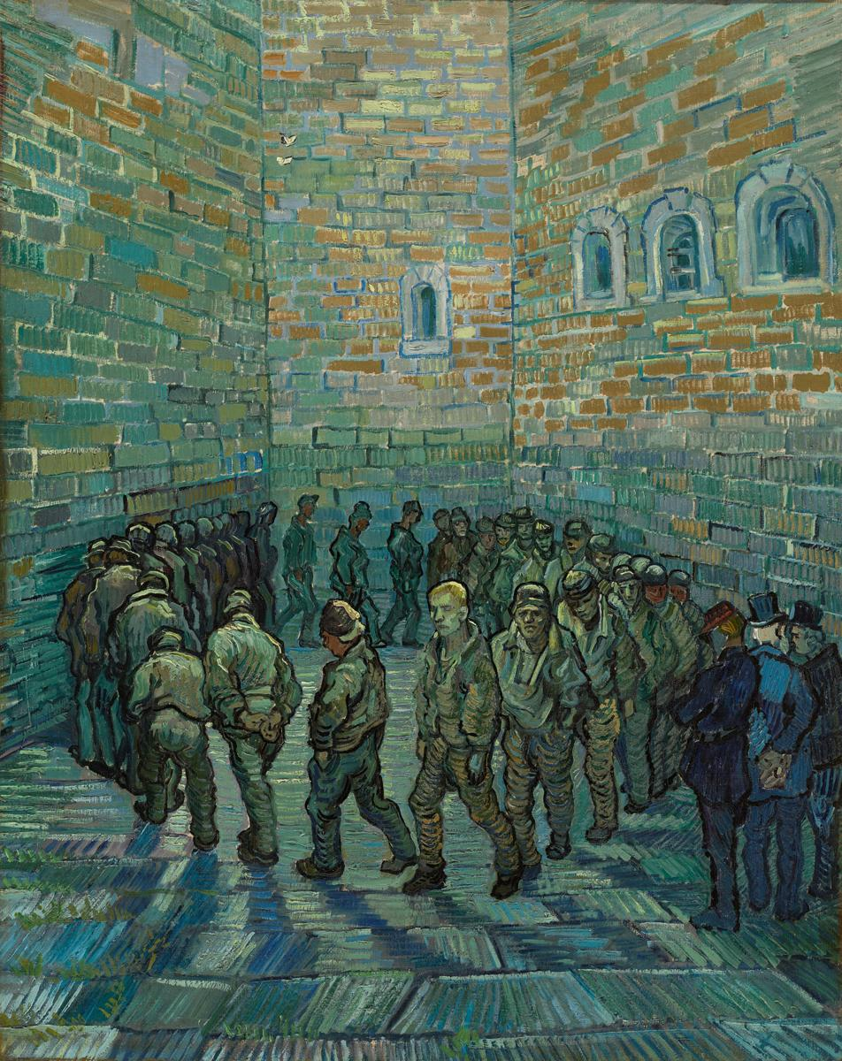
Проблематика
Неосведомленность об искусстве
Утеря искусством популярности и влияния

Slide 3
Цель проекта
Целью проекта является ознакомление пользователя с глубоким и разнообразным миром искусства

Slide 4
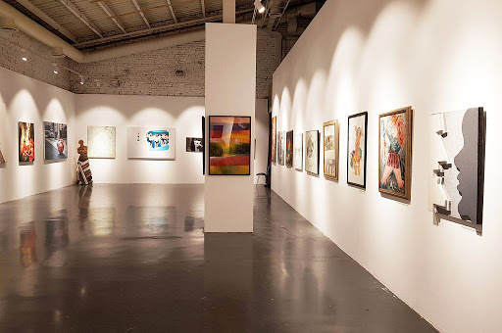
Задачи проекта
Создать отдельную комнату для каждого направления
Разместить в комнате несколько картин
Создать удобную систему перемещения между комнатами

Slide 5
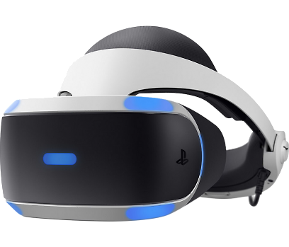
Виртуальная реальность
Не требует специальных условий подготовки
Низкая стоимость развертывания
Обладает высокой степень реалистичности

Slide 6



Программное обеспечение

Slide 7
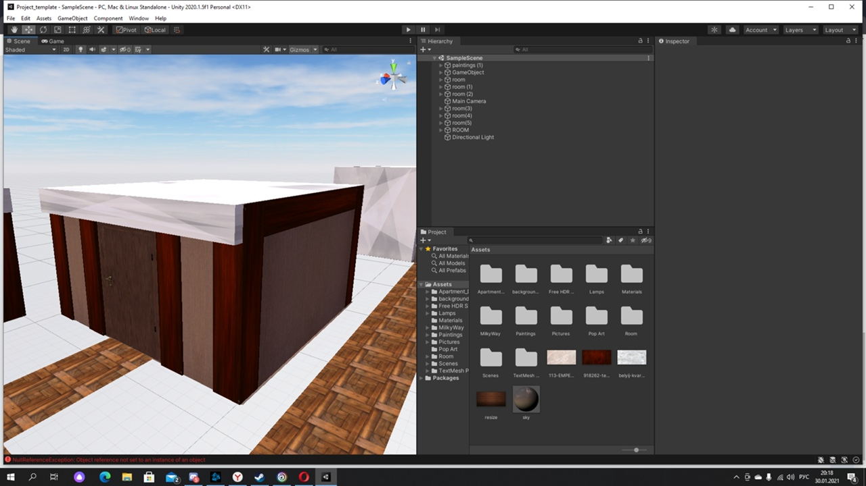
Разработка сцены

Slide 8
Результат:

Slide 9
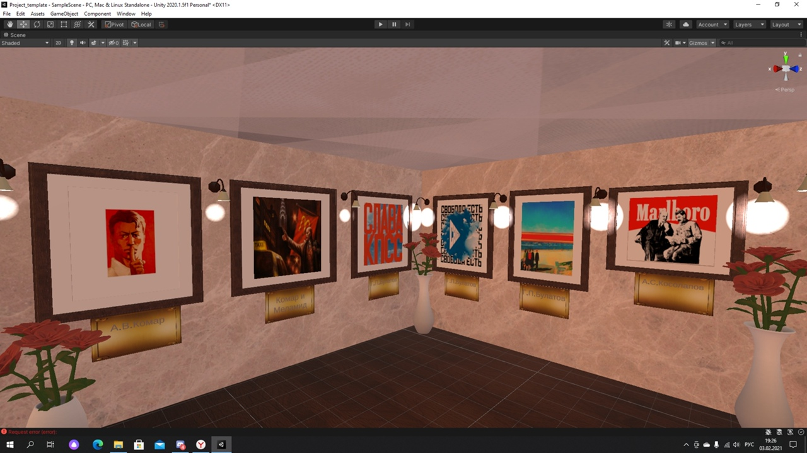
Зал соц-арта

Slide 10
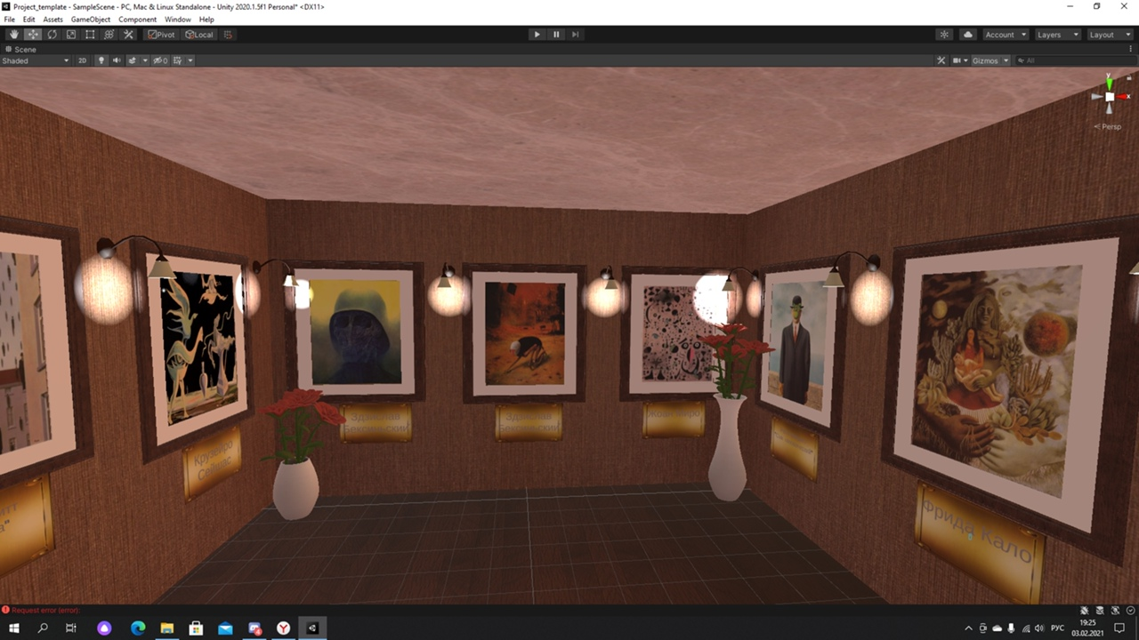
Зал сюрреализма

Slide 11
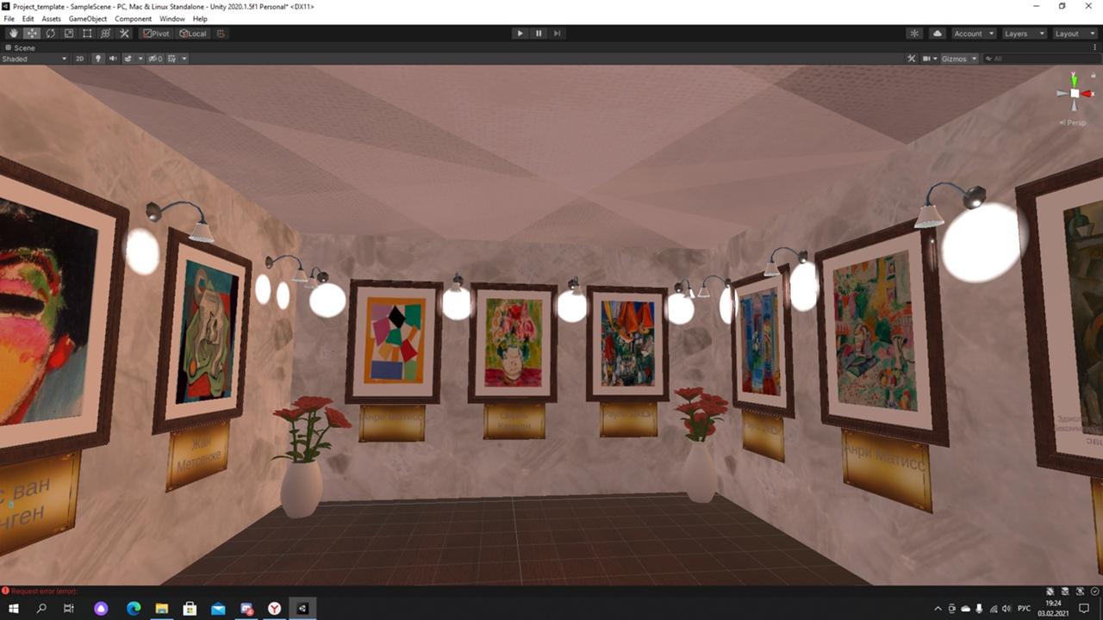
Зал фовизма

Slide 12
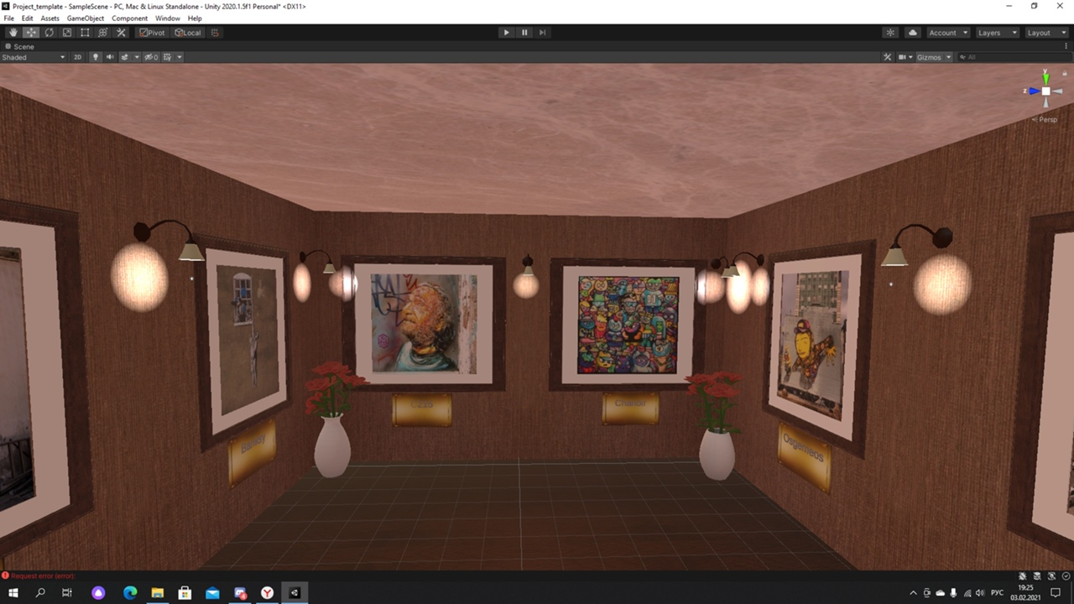
Зал стрит-арта

Slide 13
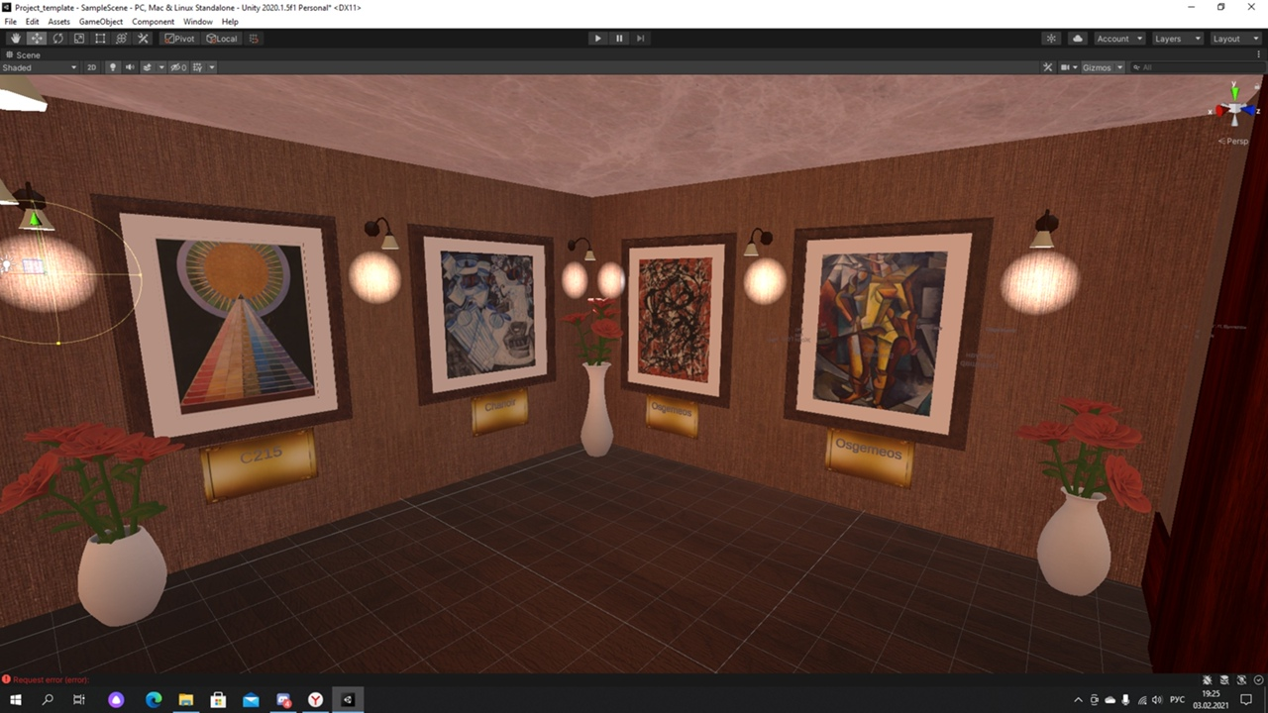
Зал абстрактного искусства

Slide 14
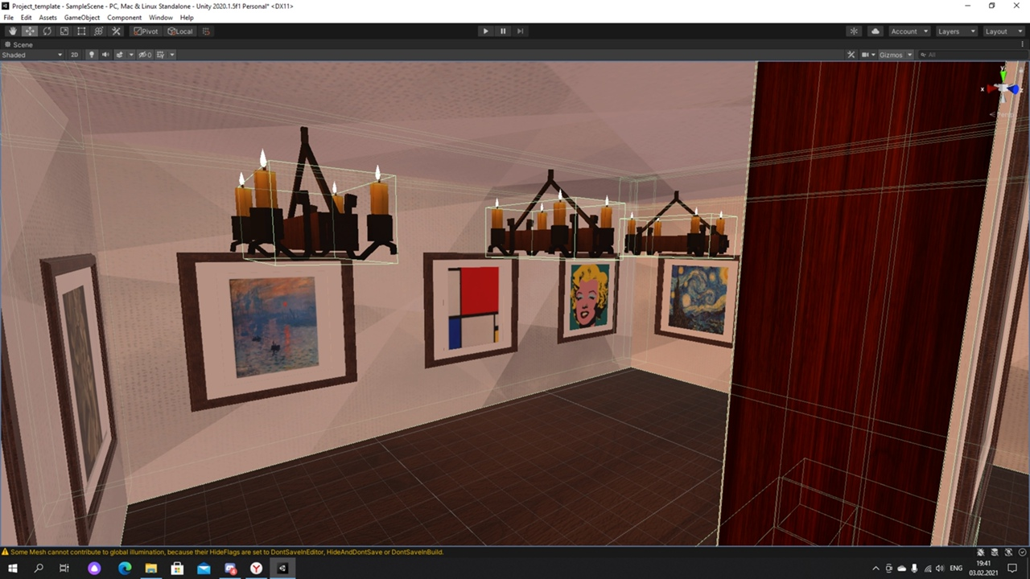
Главный зал

Slide 15
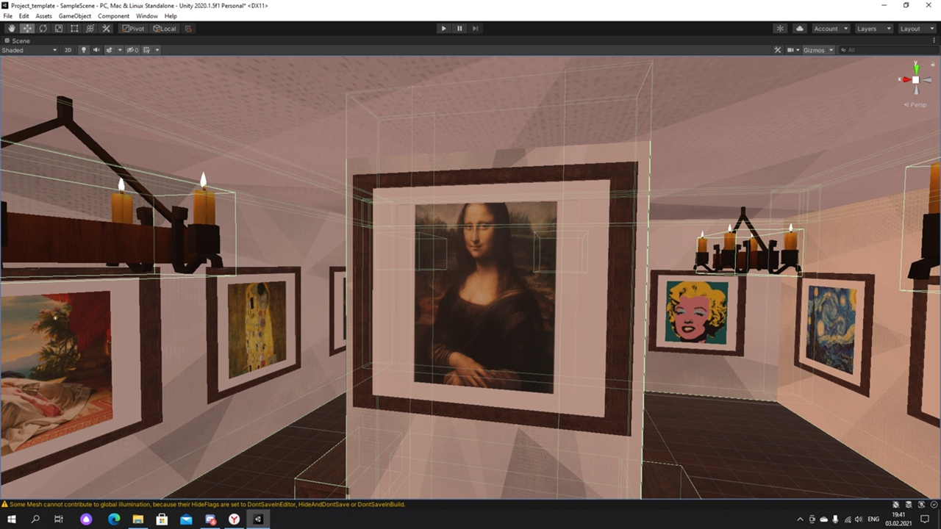
Главный зал (Мона Лиза)

Slide 16
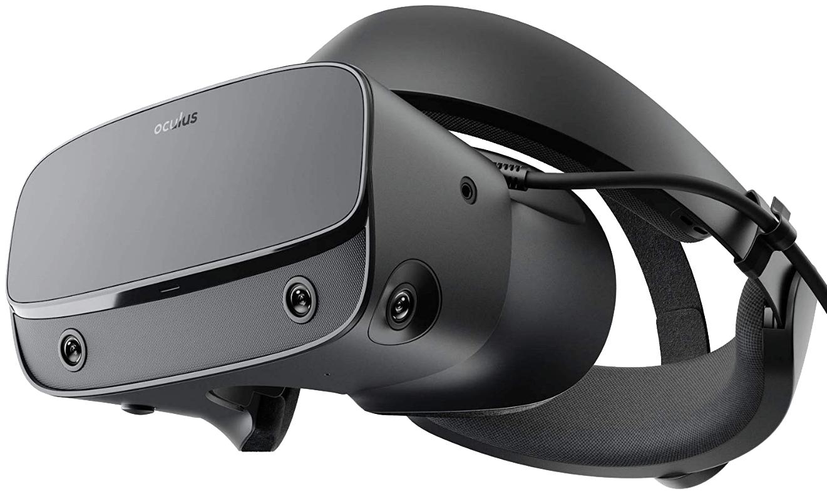
Планы на будущее
Добавить больше направлений
Сделать комнаты для отдельных художников
Добавить возможность телепортации из одной комнаты в другую

Slide 17
Спасибо за внимание!

